Slide 1
Servlet & JSP
웹 프로그래밍
나의 첫 번째 웹 프로그래밍 스파링 파트너

Slide 2
1. 자바와 웹

Slide 3
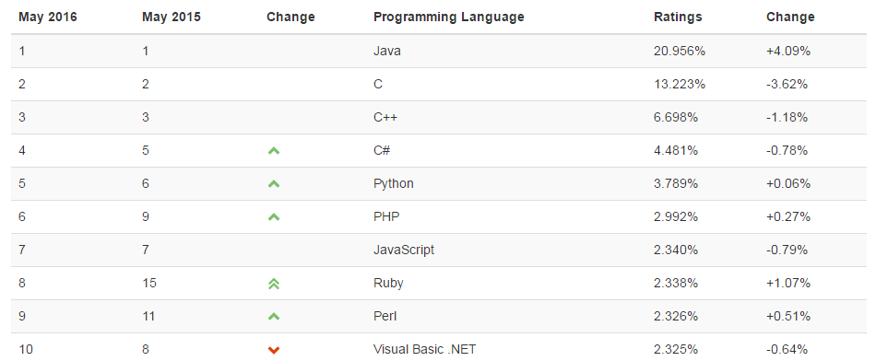
1.1 자바 기술의 동향과 종류
1.1 자바 기술의 동향과 종류
1995년 1.0 최초 발표
WORA 모토를 가진 플랫폼에 독립적인 언어
현재 java8 버전까지 출시

Slide 4
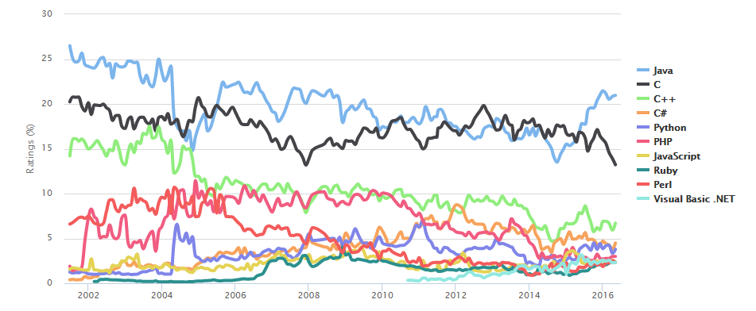
프로그래밍 언어 사용 비율
1.1 자바 기술의 동향과 종류

Slide 5
Java 개발 플랫폼
1.1 자바 기술의 동향과 종류
Java SE (Standard Edition)
데스크탑, 서버, 임베디드 시스템개발을 위한 플랫폼
Java EE (Enterprise Edition)
WAS의 지원으로 실행되는 시스템 개발을 위한 플랫폼
Java ME (Micro Edition)
모바일 장치나 내장형 장치에서 실행되는 애플리케이션 지원 플랫폼

Slide 6
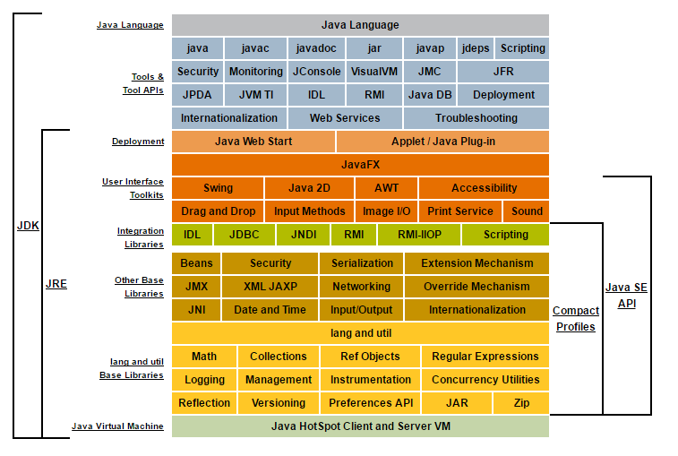
Java SE 8 구성요소
1.1 자바 기술의 동향과 종류

Slide 7
1.2 웹 자바 기술
애플릿 (Applet)
웹 초기에 동적 데이터 처리 지원 기술
서블릿 (Servlet)
웹 상에서 요청된 서비스를 서버에서 처리하는 기술
JSP (JavaServer Page)
서블릿과 동일한 기술이지만 표현하는 방법과 역할이 다름

Slide 8
1.3 웹 프로그래밍의 이해
웹이란? 1969년 ARPA net에서 시작된 컴퓨터 통신망
웹 문서 웹에서 클라이언트가 서버에 정보를 요청하면 응답하는 콘텐츠로써 정적 문서와 동적 문서로 구분됨
웹 애플리케이션 웹에서 수행되는 애플리케이션
웹 서비스 네트워크상에 분산된 자원을 공유하기 위한 서비스
SOAP 기반 웹 서비스
RESTful 기반 웹 서비스

Slide 9
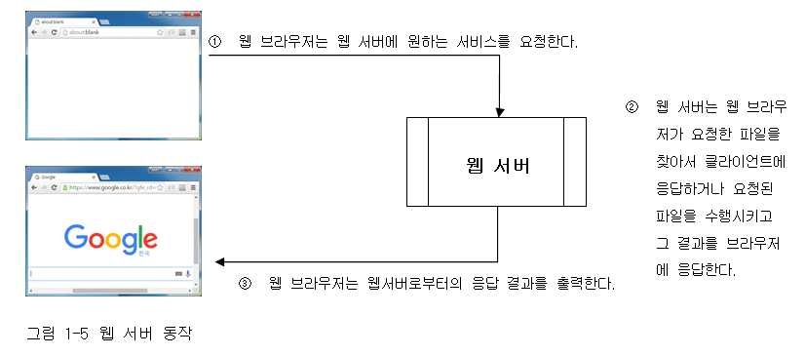
웹 서버
1.3 웹 프로그래밍의 이해 – 웹서버와 웹 애플리케이션
클라이언트로부터 서비스 요청을 받음
서비스 요청에 따른 웹 애플리케이션 실행
서버 처리 결과를 클라이언트에 응답함

Slide 10
웹 애플리케이션 서버
1.3 웹 프로그래밍의 이해 – 웹서버와 웹 애플리케이션 서버
웹 서버에서 요청된 다양한 종류의 문서를 실행하기 위한 서버
웹 서버의 기능을 분리해서 처리할 목적으로 사용
WAS (Web Application Server) : 웹 서버의 모든 기능을 담당
WAS 종류
웹로직(WebLogic)
웹스피어(WebSphere)
제우스(Jeus)
제이보스(JBoss)
톰캣(Tomcat)

Slide 11
컨테이너
1.3 웹 프로그래밍의 이해
프로그램이 올라가 있는 저장소
=context(환경)
서블릿과 JSP 처럼 동적 콘텐츠를 처리하는 프로그램
동적 콘텐츠의 저장소 역할
메모리 로딩, 객체 생성 및 초기화등 생명주기 관리
변환 기능 수행
컨테이너 종류
서블릿 컨테이너
JSP 컨테이너

Slide 12
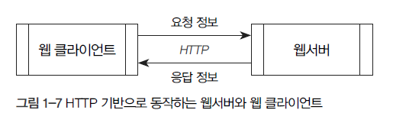
1.4 HTTP 프로토콜의 이해
HTTP(Hyper Text Transfer Protocol) 웹 브라우저와 웹 서버 간에 통신하는 프로토콜

Slide 13
HTTP 프로토콜 특징
1.4 HTTP 프로토콜의 이해
무연결(Connectionless) 통신시 연결을 유지하지 않고 데이터를 주고받음
무상태(Stateless) 요청마다 독립적인 트랜잭션으로 취급하여 이전 연결에서 했던 작업을 그대로 사용할 수 없음
요청 정보(Request) 서비스를 요청한 클라이언트에 관한 정보
응답 정보(Response) 서비스 응답을 처리하는 정보

Slide 14
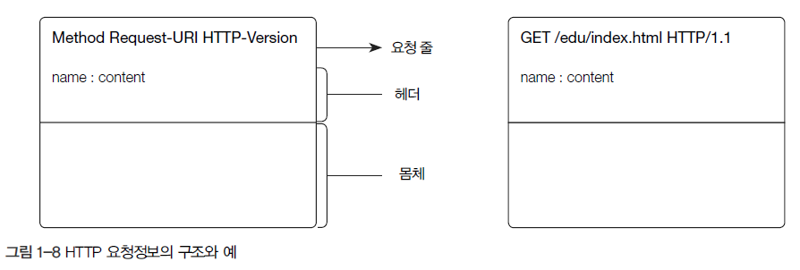
HTTP 요청정보
1.4 HTTP 프로토콜의 이해
웹 클라이언트의 서비스 요청시 HTTP 프로토콜에 의해 자동 생성하여 웹 서버에 전달됨
요청정보의 구조

Slide 15
HTTP 요청방식
1.4 HTTP 프로토콜의 이해
웹 클라이언트가 웹서버에 요청하는 서비스 처리 방식
요청방식 종류
GET
POST
PUT
DELETE
OPTIONS
HEAD
TRACE
CONNECT

Slide 16

요청 URI
1.4 HTTP 프로토콜의 이해
웹클라이언트가 웹서버에 요청한 서비스 문서 정보
네트워크의 자원 정보인 URL의 일부
URL 형식
프로토콜 (PROTOCOL) 서버와 통신하기 위한 규약
서버주소 네트워크 상에서 연결된 컴퓨터를 찾아가기 위한 정보
포트번호 컴퓨터내의 서버를 찾아가기 위한 정보

Slide 17
요청 URI
1.4 HTTP 프로토콜의 이해
URI (Uniform Resource Identifier) 서버내의 서비스를 찾아가기 위한 정보 http://www.mysite.com:80/edu/index.html

Slide 18
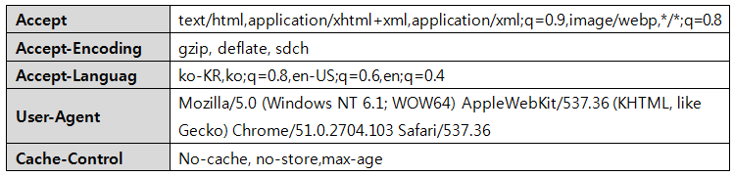
요청 정보 헤더
1.4 HTTP 프로토콜의 이해

Slide 19
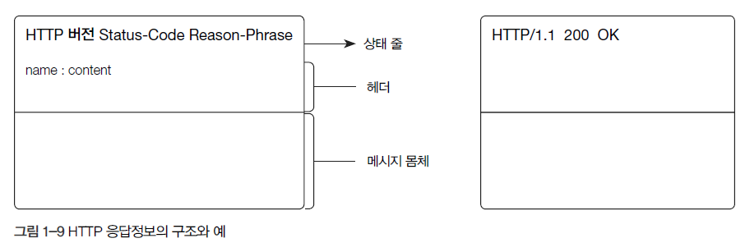
HTTP 응답정보
1.4 HTTP 프로토콜의 이해
웹서버에서 클라이언트로 보내는 정보
응답정보 구조

Slide 20
상태 코드
1.4 HTTP 프로토콜의 이해
200 OK
400 Bad Request
401 Unauthorized
403 Forbidden
404 Not Found
405 Method Not Allowed
500 Internal Server Error

Slide 21
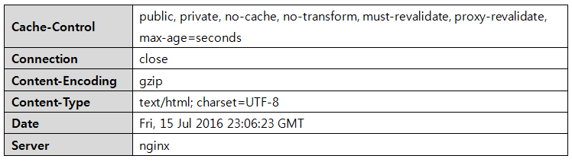
응답정보 헤더
1.4 HTTP 프로토콜의 이해

Slide 22
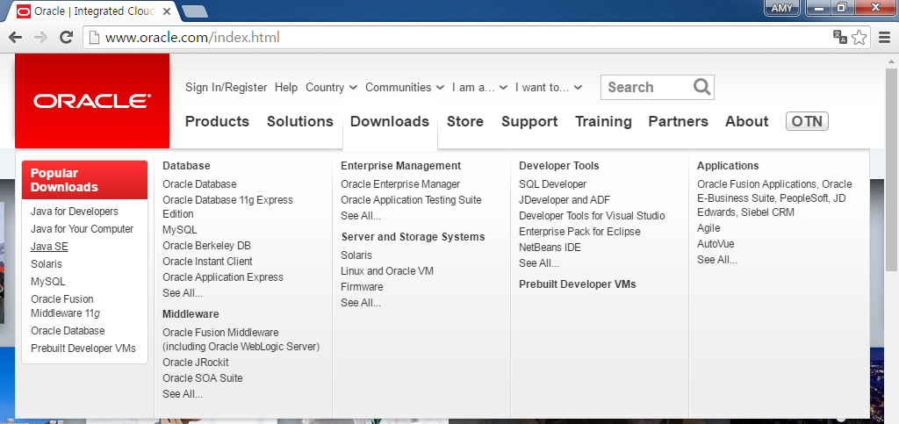
1.5 개발 환경 구축
JDK 설치하기
www.oracle.com 접속

Slide 23
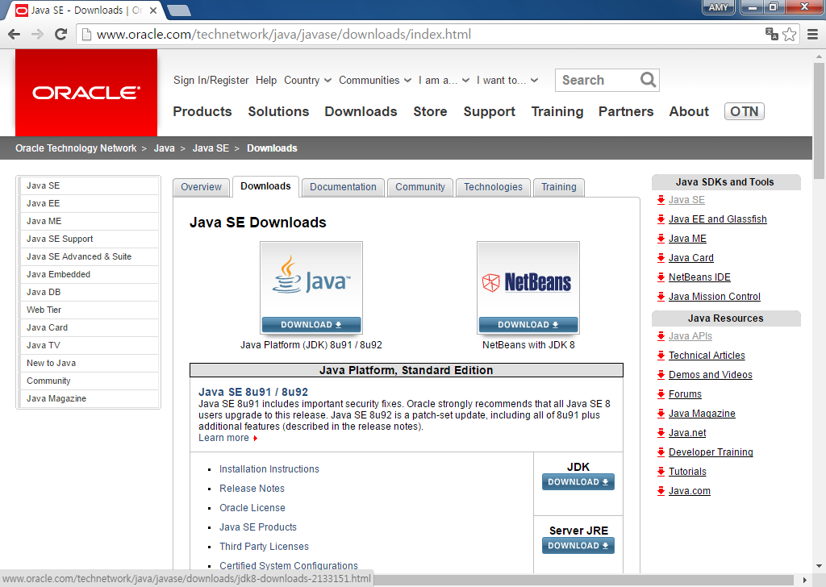
1.5 개발환경 구축 – JDK 설치
[Downloads]선택 후 [JDK]선택

Slide 24
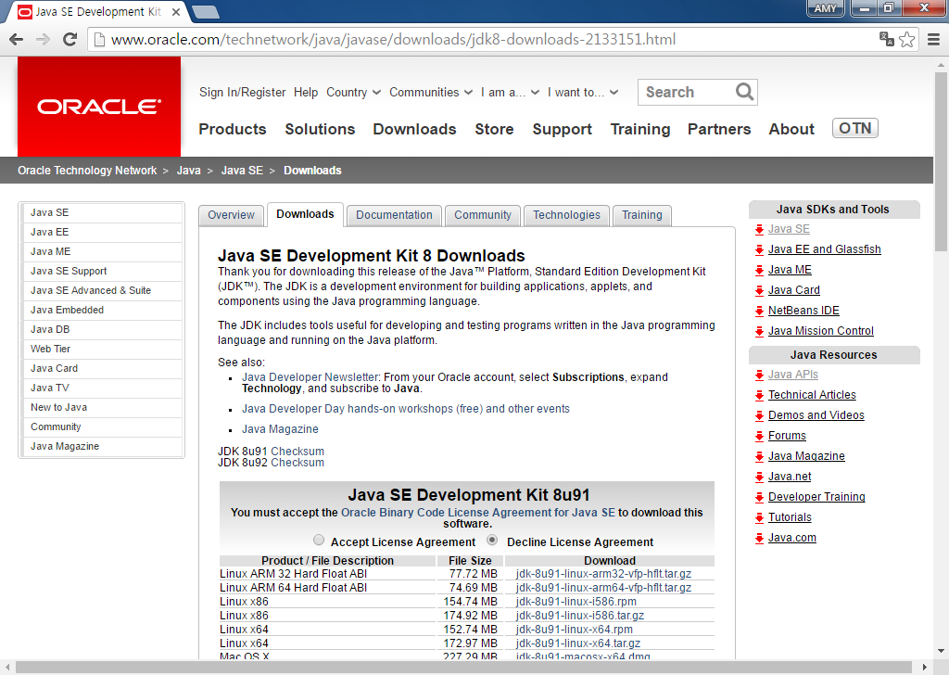
1.5 개발환경 구축– JDK 설치
Accept License Agreement 선택

Slide 25
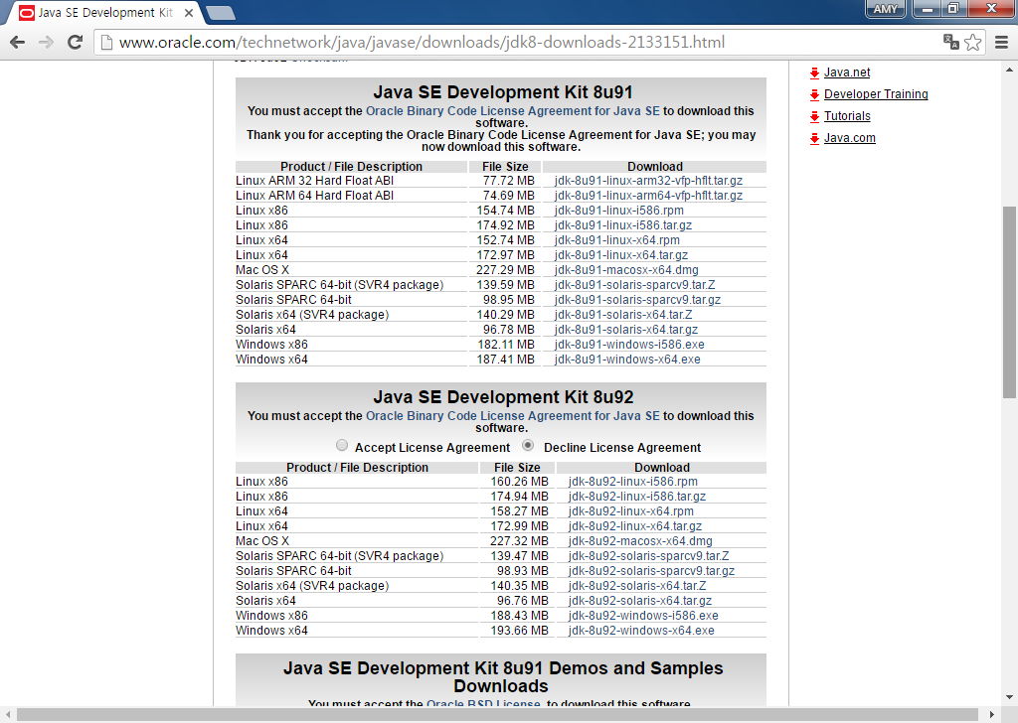
1.5 개발환경 구축– JDK 설치
OS에 맞는 버전 선택

Slide 26
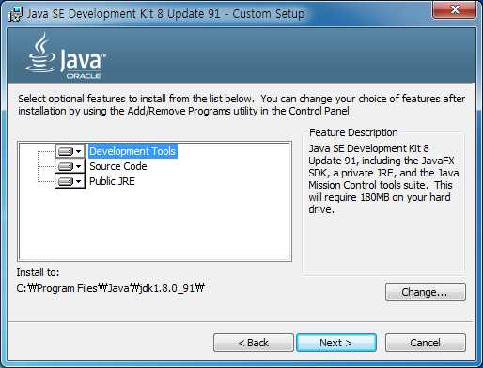
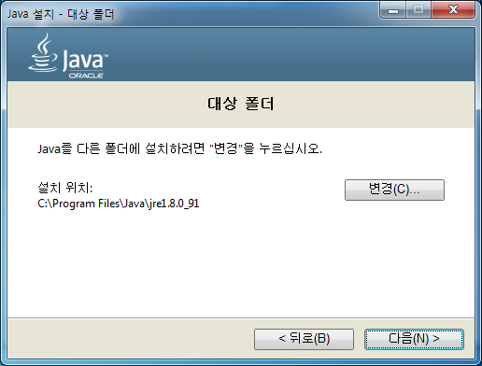
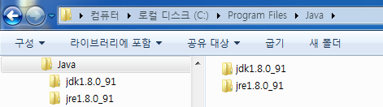
1.5 개발환경 구축– JDK 설치
다운로드 받은 설치 파일 더블 클릭하여 실행

Slide 27
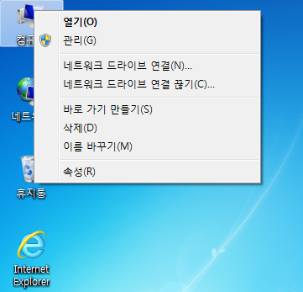
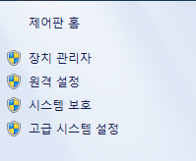
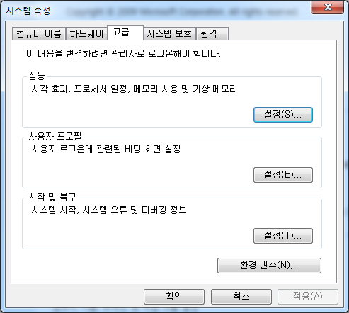
1.5 개발환경 구축 – Java 환경변수 설정
열기→고급시스템설정→고급→환경변수

Slide 28
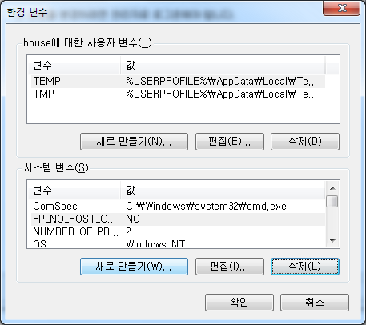
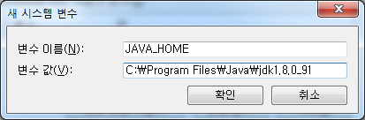
1.5 개발환경 구축 – Java 환경변수 JAVA_HOME 설정
새로 만들기 선택 후 변수 설정

Slide 29
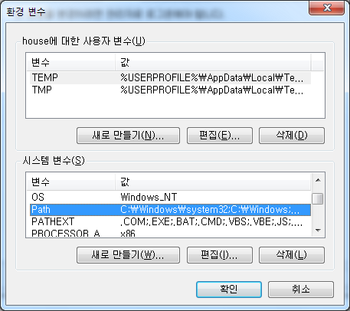
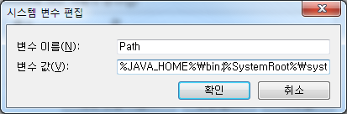
1.5 개발환경 구축 – Java 환경변수 PATH 설정
PATH 선택 → PATH값 추가

Slide 30
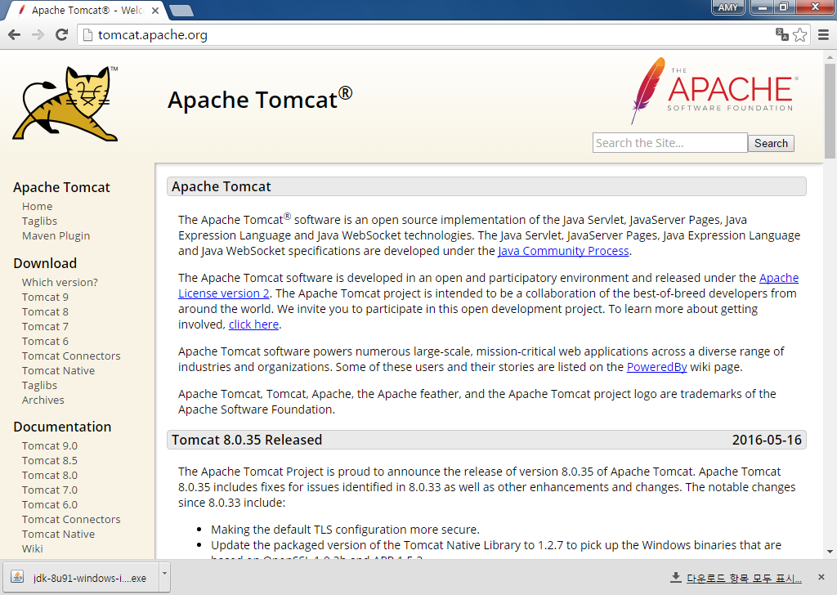
1.5 개발환경 구축 – TOMCAT 설치
TOMCAT 설치하기
tomcat.apache.org 접속

Slide 31
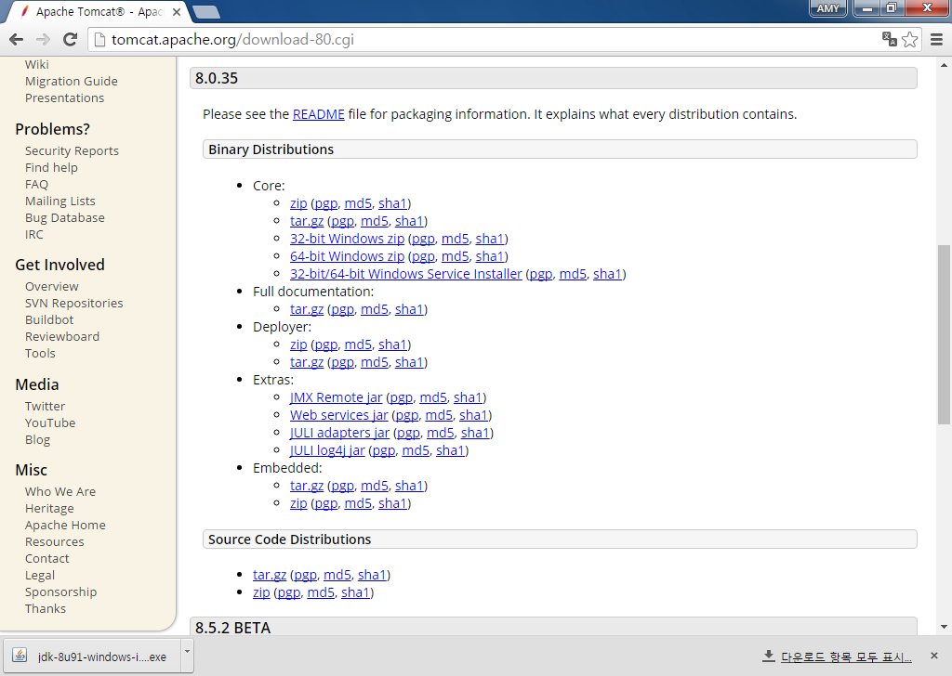
1.5 개발환경 구축 – TOMCAT 설치
OS에 맞는 버전 선택

Slide 32
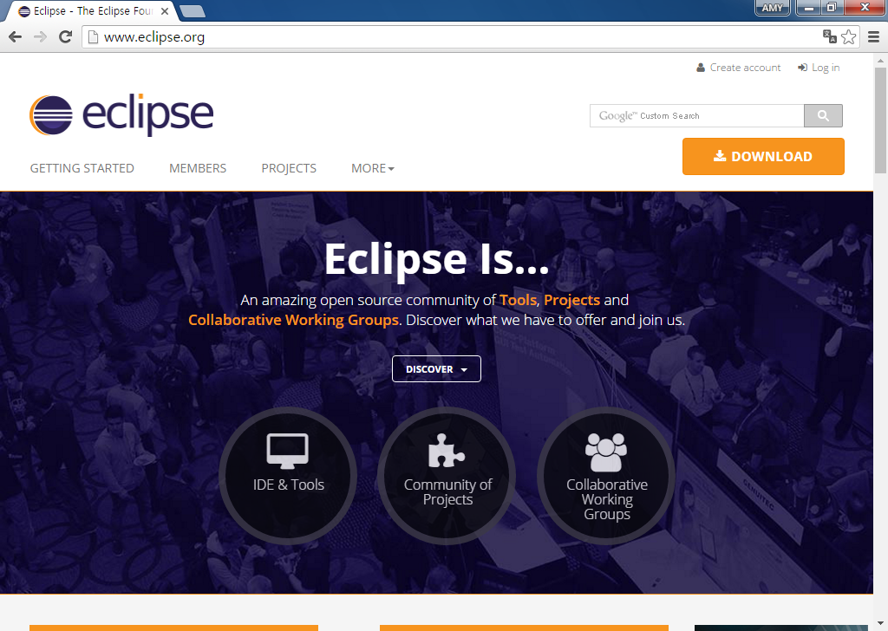
1.5 개발환경 구축 – 이클립스 설치
이클립스 설치하기
www.eclipse.org 접속후 [DOWNLOAD]선택

Slide 33
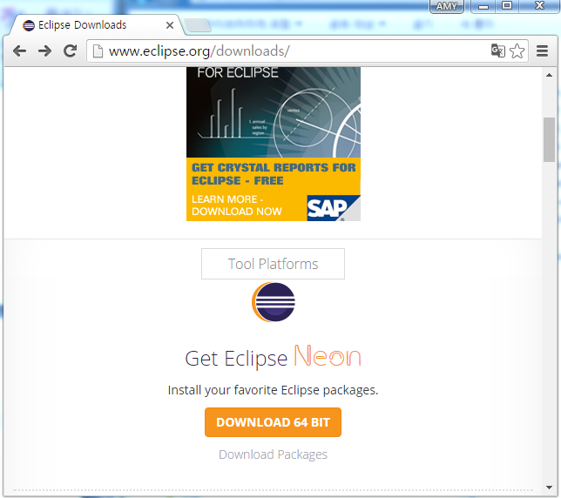
1.5 개발환경 구축 – 이클립스 설치
[DOWNLOAD] 선택

Slide 34
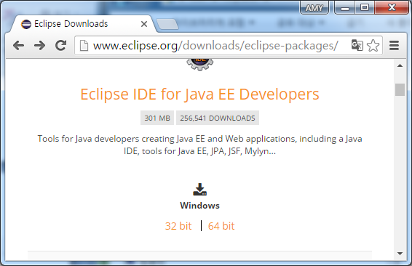
1.5 개발환경 구축 – 이클립스 설치
Windows의 해당 버전 선택

Slide 35
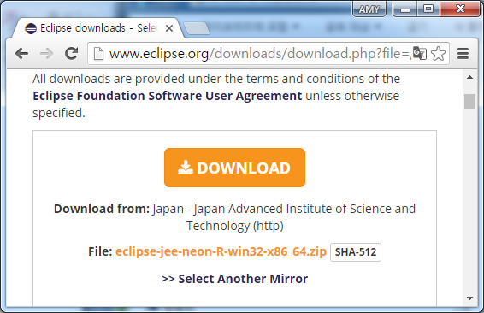
1.5 개발환경 구축 – 이클립스 설치
[DOWNLOAD]선택하여 설치파일 다운로드
다운로드 후 압축풀기

Slide 36
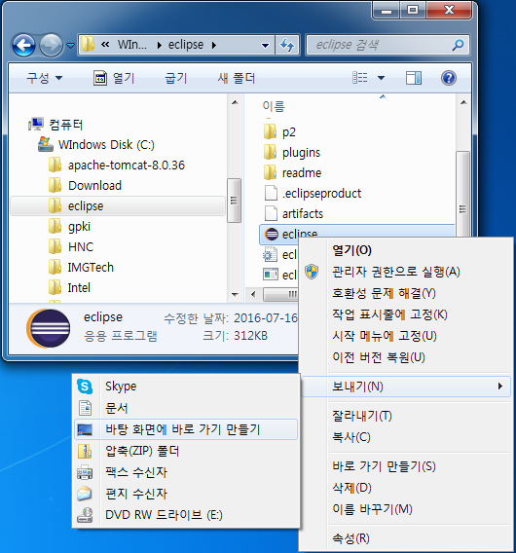

1.5 개발환경 구축 – 이클립스 설치
바탕화면에 바로 가기 만들기

Slide 37

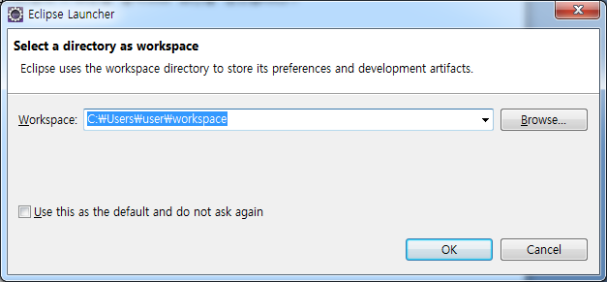
1.5 개발환경 구축 – 이클립스 실행
이클립스 실행아이콘 더블클릭하여 실행

Slide 38
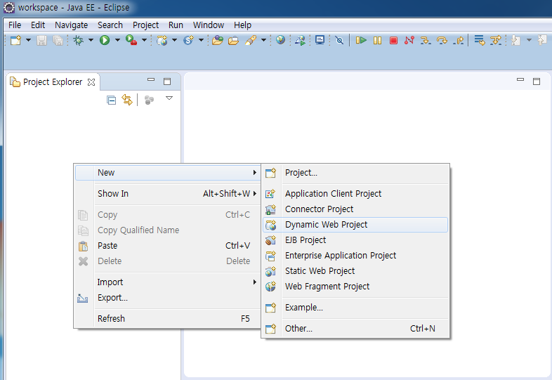
1.5 개발환경 구축 – 웹 프로젝트 생성하기
[New] → [Dynamic Web Project]선택

Slide 39
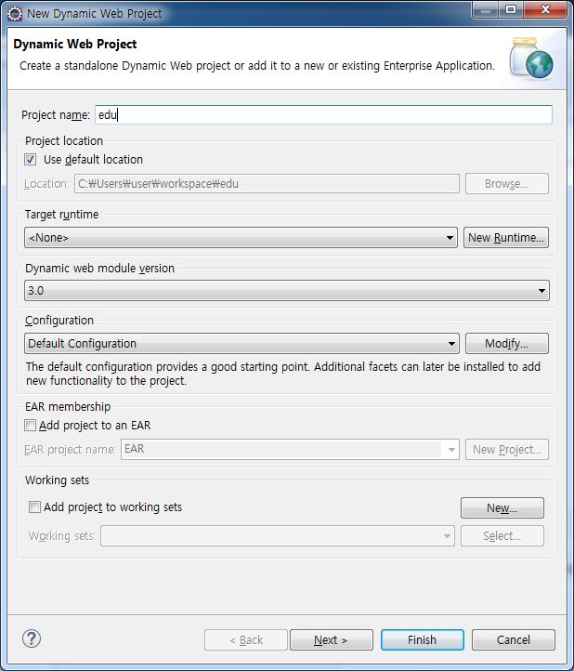
1.5 개발환경 구축 – 웹 프로젝트 생성하기
Project 이름 입력 후 <New Runtime> 선택

Slide 40
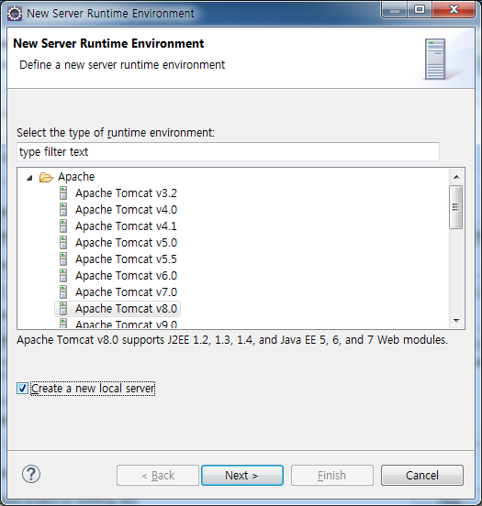
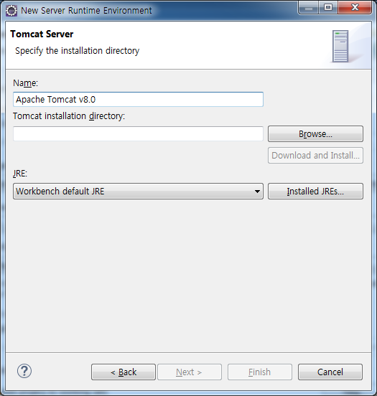
1.5 개발환경 구축 – 웹 프로젝트 생성하기
해당 서버 선택 후 [Next]→[Browse]선택

Slide 41
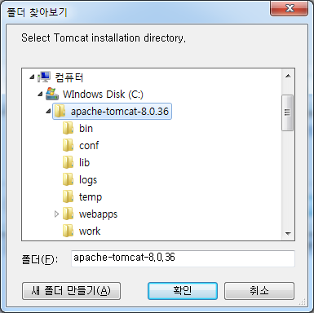
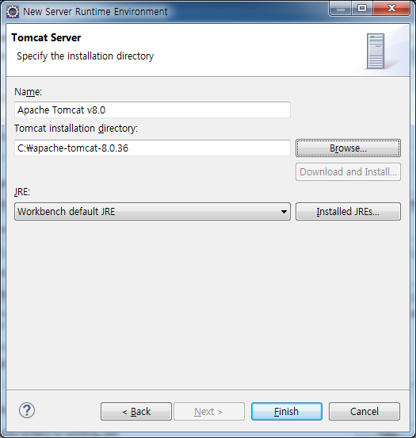
1.5 개발환경 구축 – 웹 프로젝트 생성하기
Tomcat 설치 폴더 선택 → [확인]→[Finish]

Slide 42
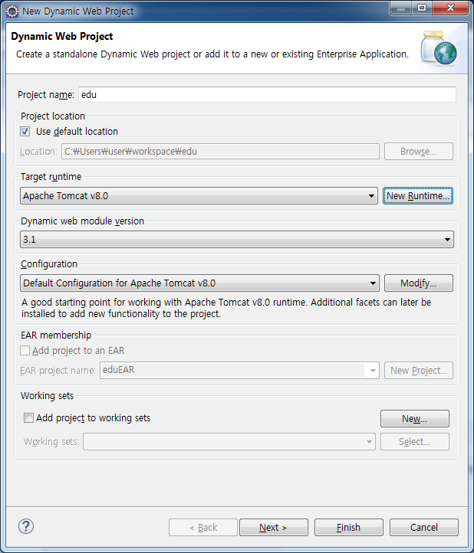
1.5 개발환경 구축 – 웹 프로젝트 생성하기
[Next] 선택

Slide 43
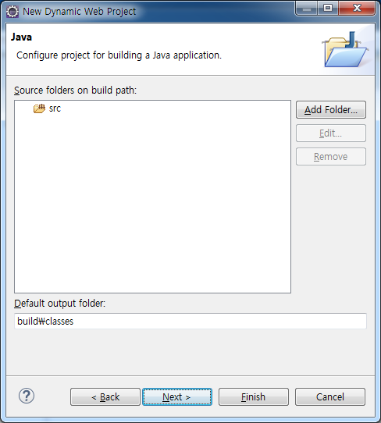
1.5 개발환경 구축 – 웹 프로젝트 생성하기
소스폴더 선택 후 [Next] 선택

Slide 44
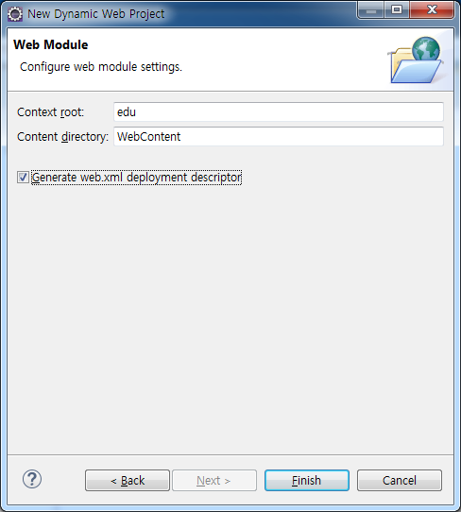
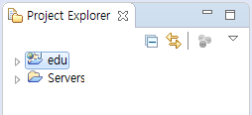
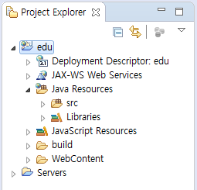
1.5 개발환경 구축 – 웹 프로젝트 생성하기
[Finish] 선택 → 웹 프로젝트 생성됨

Slide 45
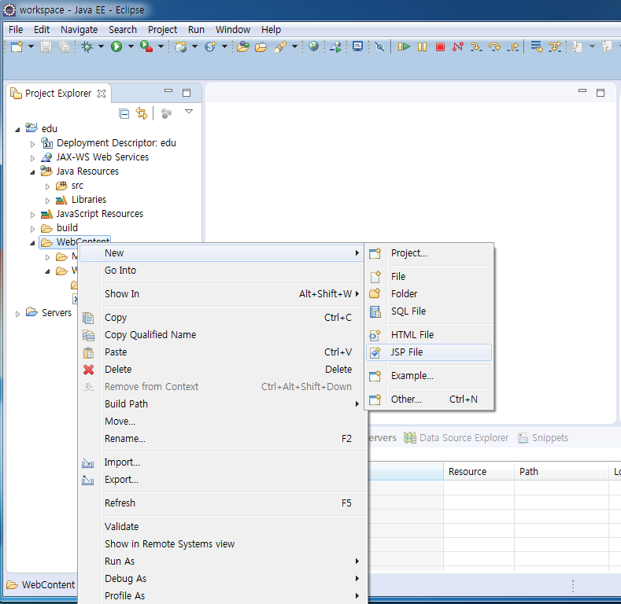
1.5 개발환경 구축 – 웹 문서 실행하기
WebContenet → [New] → [HTML File]

Slide 46
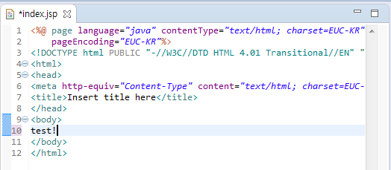
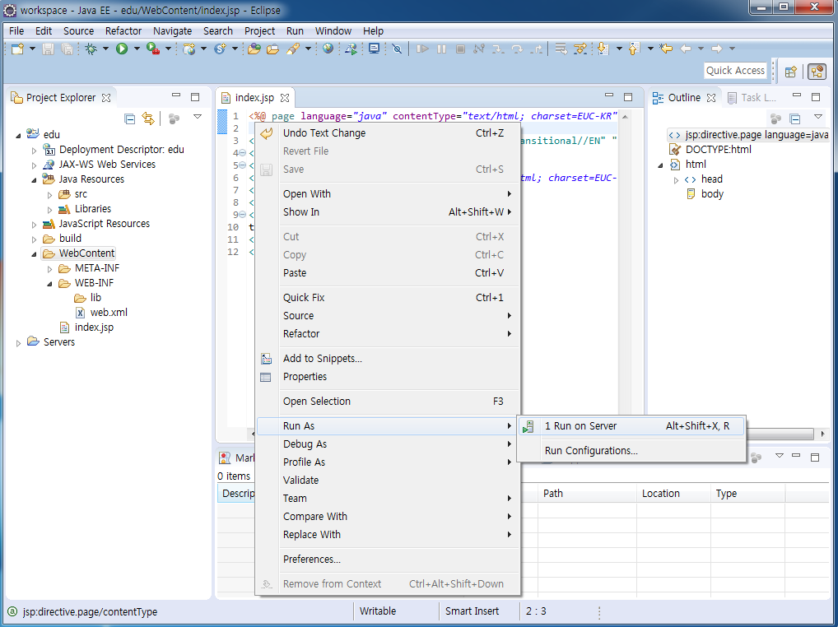
1.5 개발환경 구축 – 웹 문서 실행하기
파일 작성 → 단축메뉴→[Run As]→[Run on Server]

Slide 47
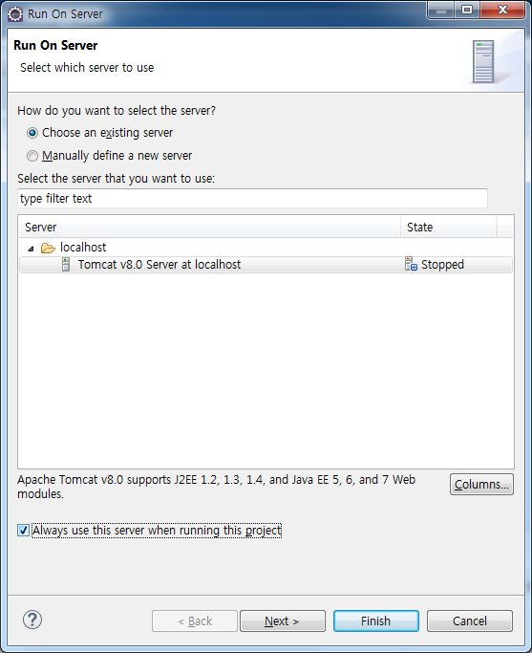
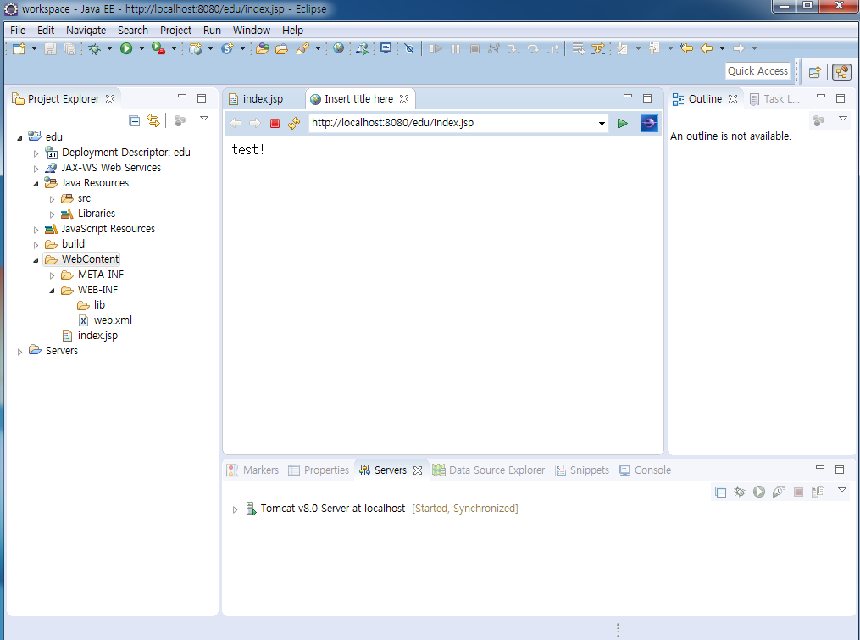
1.5 개발환경 구축 – 웹 문서 실행하기
[Finish]→웹 브라우저 실행됨

